Slide 1
Adaptive Rendering Based on Weighted Local Regression Moon et al., 2014, SIGGRAPH.

Slide 2
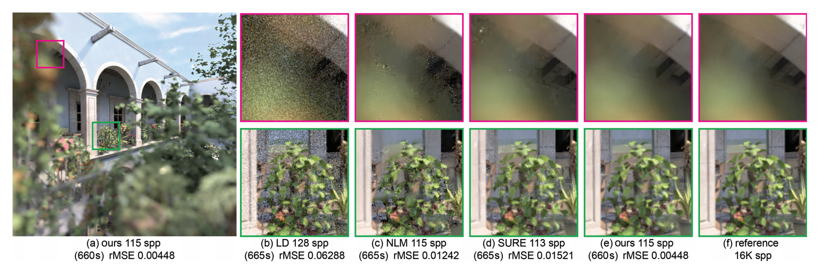
Adaptive Rendering Based on Weighted Local Regression

Slide 3
Adaptive Rendering Based on Weighted Local Regression
分野・概要
適応的サンプリング
コントリビューション
高次元特徴空間における重み付き局所回帰を用いたサンプリングと再構成
アニメーションにも適用可能
従来のアプローチとその問題点
[Rousselle et al.2012; Li et al. 2012; Kalantari and Sen 2013]
アニメーション応用でちらつき
これらよりベンチで数値的に良結果
アプローチ
重み付き局所回帰によるimage-spaceサンプリング、再構成
結果
様々な効果で一貫してSOTAより好結果
制限と今後の課題
外れ値をロバストに処理
ノイズの多いテクスチャやモーションブラーなどのノイズの原因を解析し、プリフィルタをかける
photon mappingとの違い分析
密度推定と局所回帰は同じ統計仮定に基づくため
[Kaplanyan and Dachsbacher 2013]は局所回帰をPPMに用いている

Slide 4
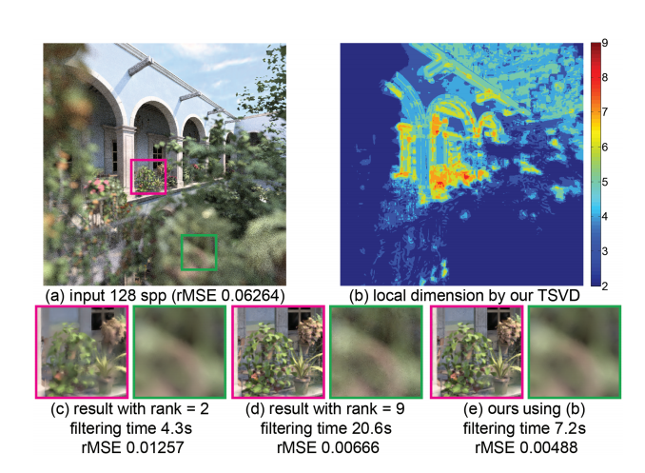
Adaptive Rendering Based on Weighted Local Regression

Slide 5
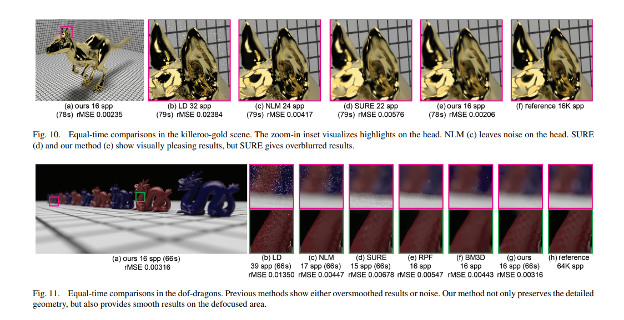
Adaptive Rendering Based on Weighted Local Regression

